Slide 1


《按图索骥学-机器学习》
A09 交叉验证与网格搜索
讲师：程 钢

Slide 2
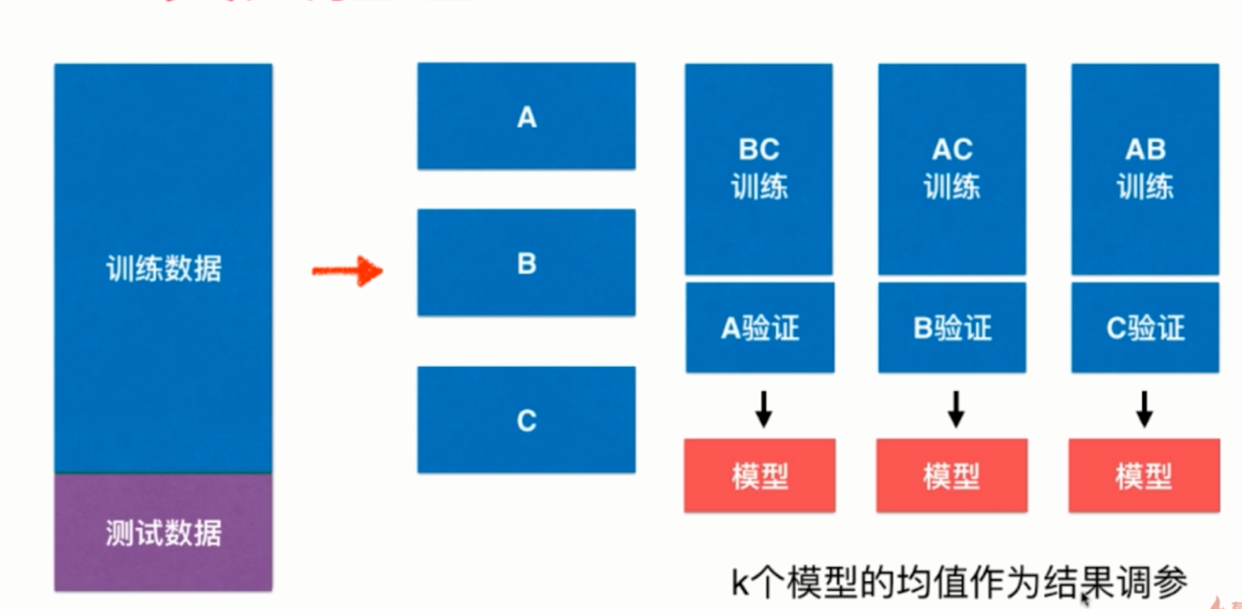
交叉验证

Slide 3
超参数搜索
sklearn.model_selection.GridSearchCV(estimator, param_grid=None,cv=None)
对估计器的指定参数值进行详尽搜索
estimator：估计器对象
param_grid：估计器参数(dict){“n_neighbors”:[1,3,5]}
cv：指定几折交叉验证
结果分析：
best_score_:在交叉验证中测试的最好结果
best_estimator_：最好的参数模型
cv_results_:每次交叉验证后的测试集准确率结果和训练集准确率结果
Notes:
from sklearn.datasets import load_boston
# 获取数据
lb = load_boston()
print(lb['DESCR'])
print(lb.keys())
print(lb['feature_names'])
for i in range(10):
print(lb.data[i])
print(lb.target[i])

Slide 4

总结

Slide 5


意见，建议，
请联系 QQ：855365555（暗号：code946）
下节课：？？？
资源下载（点个star哈）：https://github.com/code946/LearningAI
http://git.code946.com
不方便出海的（赚点资源分）：
https://code946.blog.csdn.net/
http://csdn.code946.com

